Slide 1


НАЗВАНИЕ ПРЕЗЕНТАЦИИ
Agile dashboard
ФСО
ЛУЧШИЙ ПО ПРОФЕССИИ
Номинация – разработчик ПО
ОКТЯБРЬ 2019
Notes:
В ближайшем будущем вместо того чтобы предлагать все каналы для какого-то решения, анализ Big Data сможет указать тот канал общения, использование которого сможет дать клиенту наилучший пользовательский опыт. Это может вызвать трансформацию продуктов компании. Например, в банковской сфере, вместо классического подхода, основанного на использовании банковских карт, потребитель сможет получать овердрафт прямо в магазине при необходимости и управлять сбережениями, используя носимую электронику.
Ссылка:
https://www.userlike.com/en/blog/multichannel-vs-omnichannel

Slide 2
Идея
All Sources - Унифицированный расчёт метрик разработки из любых доступных источников
On the fly - Автоматизированный инкрементальный расчёт на лету (от события к результатам)
On demand - Настройка расчёта любых показателей и метрик
Fast -Быстрый доступ к предрассчитанным данным
Stylish - Стандартные и индивидуальные виджеты
Inner Source - Свободный обмен наработками команд
Scalable – свободное масштабирование системы
Powerful Alerts - Настройка предупреждений и подключения к ним внешних обработчиков
Dashboards Anywhere - Возможность визуализации разными способами, в том числе в мобильном приложении через чат-бот
Notes:
О победе Трампа с помощью психологического микротаргетирования - https://theins.ru/politika/38490

Slide 3
All Sources
Универсальные источники данных (Jira, BitBucket, DPM, etc) и API для подключения любых других
Унифицированная структура данных – добавление источников без программирования
DevOps
Jira Items
Commits
Notes:
О победе Трампа с помощью психологического микротаргетирования - https://theins.ru/politika/38490

Slide 4
On the fly
Волновой расчет метрик после любого события
Возможность вычислять метрики на основе других метрик
Story
Metric1
Release
Metric4
Metric 2
Build
Metric4
Metric 3
Sprint
Notes:
О победе Трампа с помощью психологического микротаргетирования - https://theins.ru/politika/38490

Slide 5
On demand
Каждая команда может настроить вычисление любых необходимых метрик
Значение метрики можно просчитать за прошлое время.
Fast
Так как в системе хранятся уже вычисленные показатели, дэшборд может всегда использовать текущие данные – нет нужды генерировать отчёты
К системе можно подключать другие системы – потребители метрик
Notes:
О победе Трампа с помощью психологического микротаргетирования - https://theins.ru/politika/38490

Slide 6
Stylish
К АПИ данных можно подключать любые средства визуализации
Из коробки предлагается визуализация в Grafana и с помощью chart.js
Команда или любой пользователь может настроить персональный дэшборд с индивидуально настроенными виджетами
Notes:
О победе Трампа с помощью психологического микротаргетирования - https://theins.ru/politika/38490

Slide 7
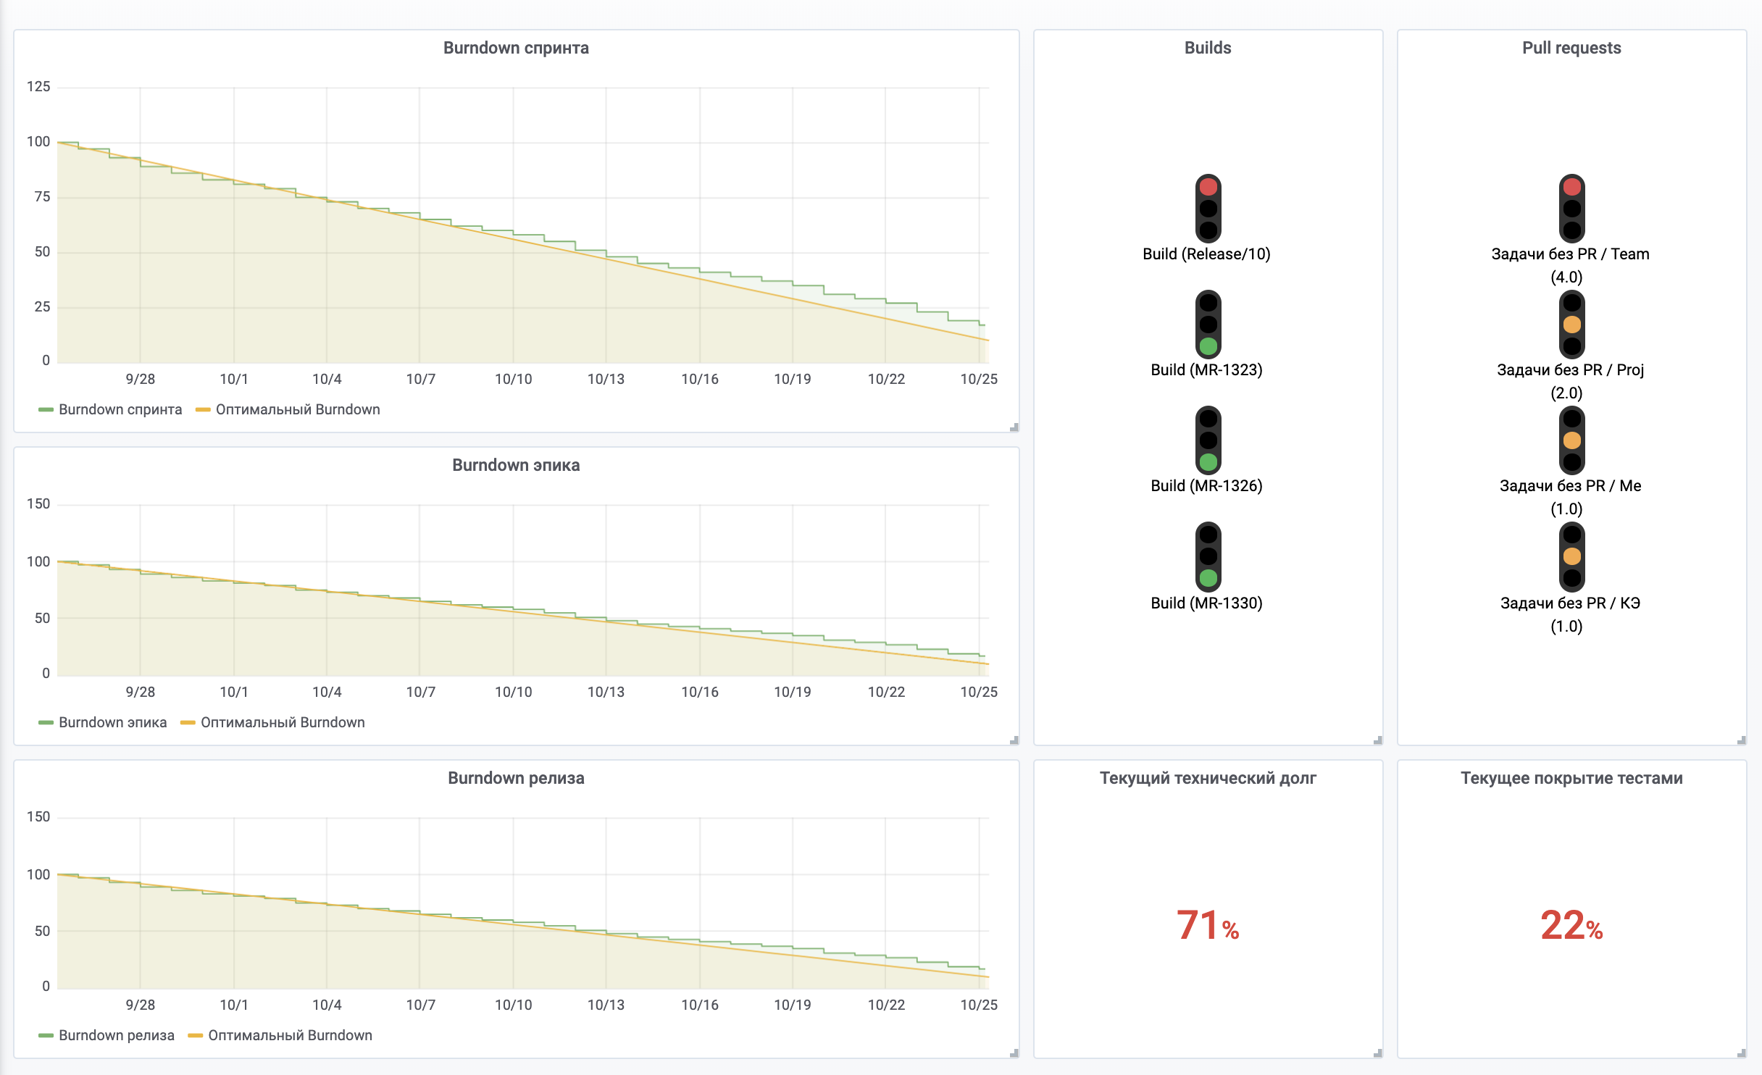

Slide 8
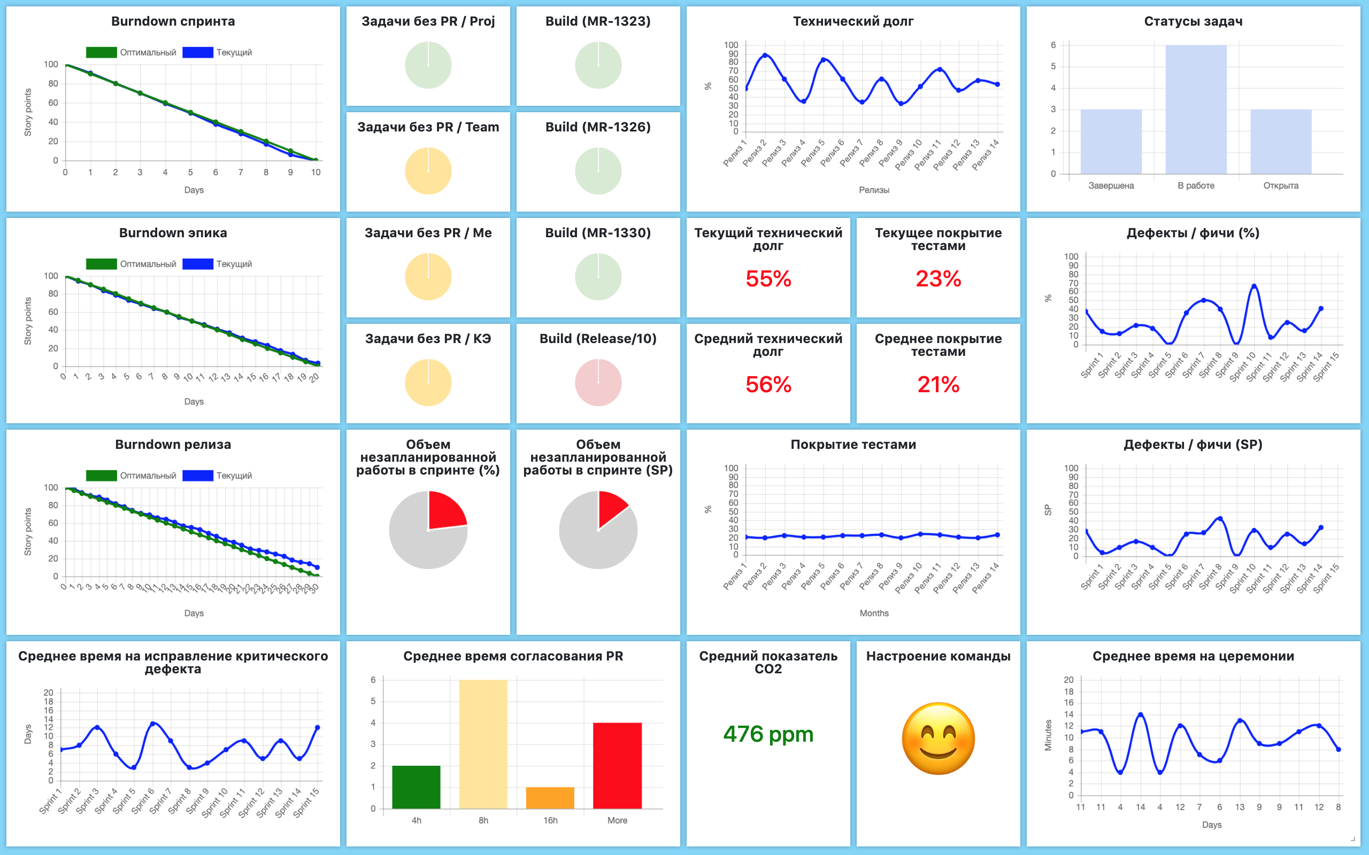

Slide 9
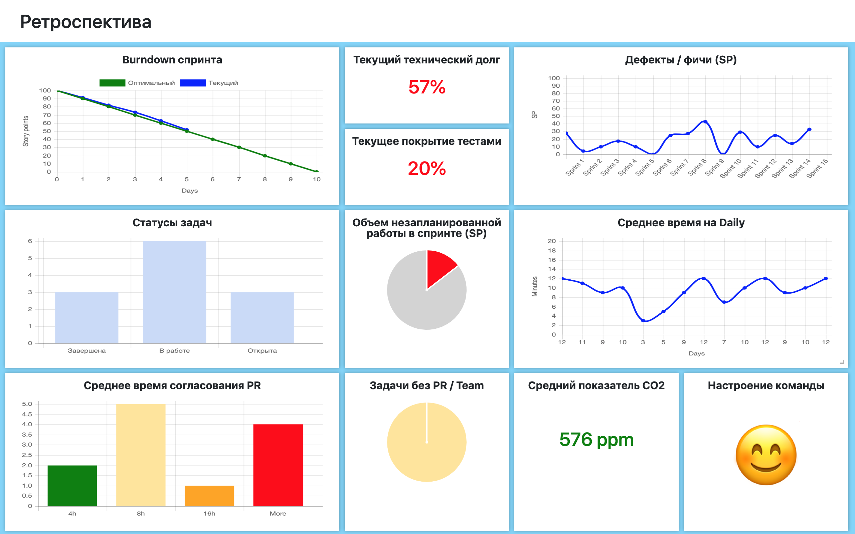

Slide 10
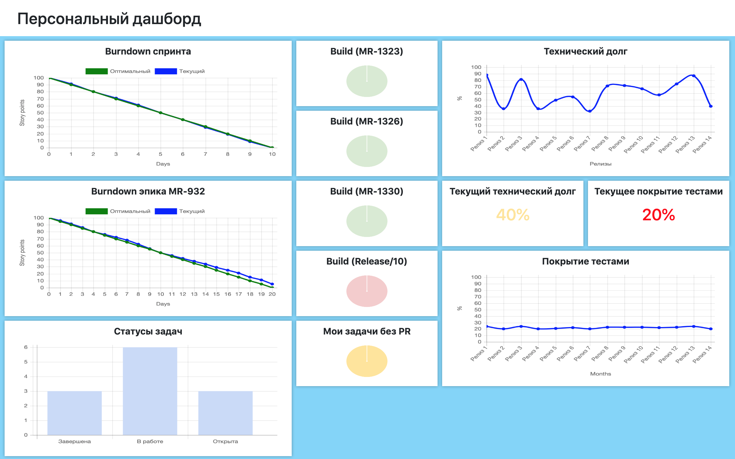

Slide 11
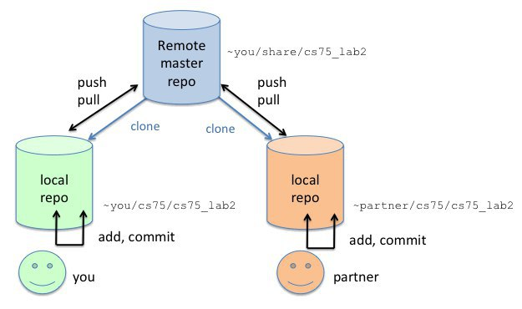
Inner Source
Все настройки метрик, виджетов, дэшбордов можно хранить в репозитории BitBucket
Это позволит командам свободно обмениваться наработками
Да и саму систему можно развернуть в отдельной инсталляции под нужды команды/проекта
Notes:
О победе Трампа с помощью психологического микротаргетирования - https://theins.ru/politika/38490

Slide 12
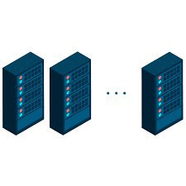
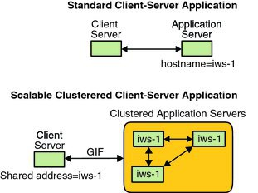
Scalable
Для хранения данных можно выбрать хранилище в зависимости от нагрузки – от SQLite до Oracle/ElasticSearch
Микросервисная архитектура позволит для расчёта метрик использовать столько серверов, сколько потребуется
Notes:
О победе Трампа с помощью психологического микротаргетирования - https://theins.ru/politika/38490

Slide 13
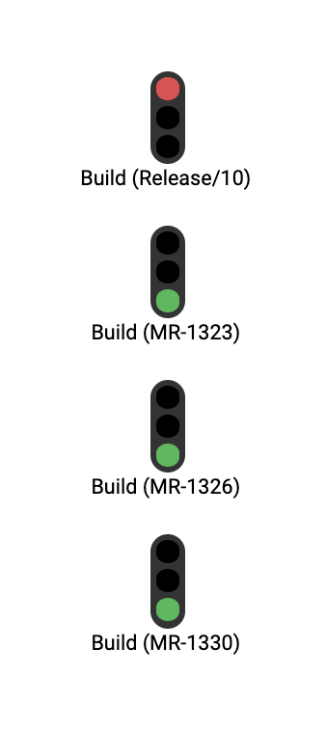
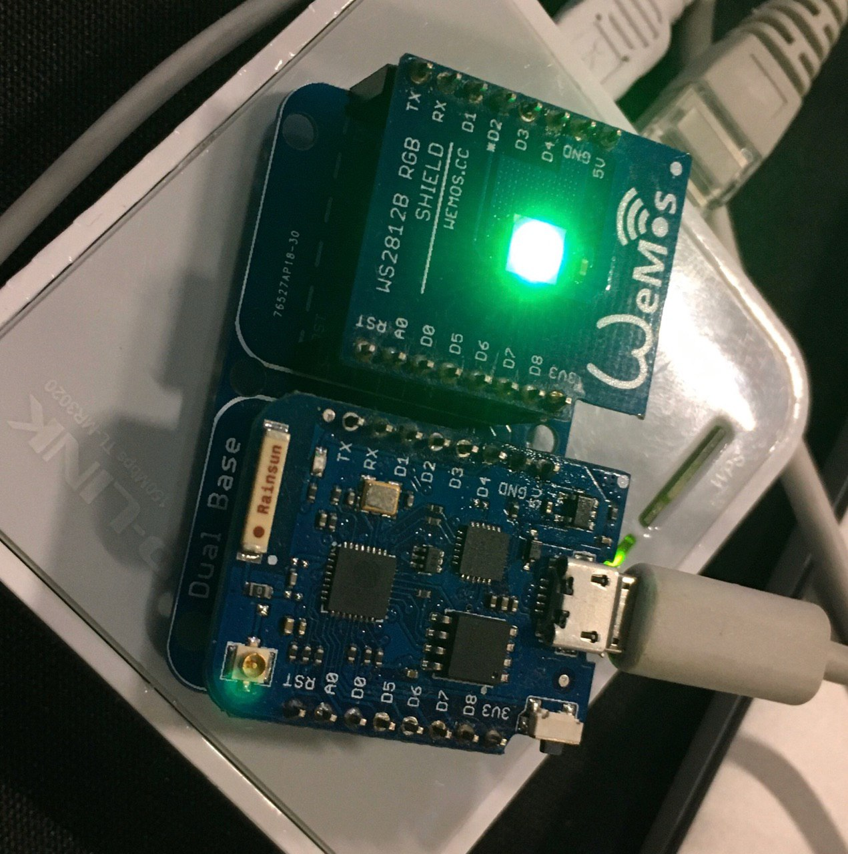
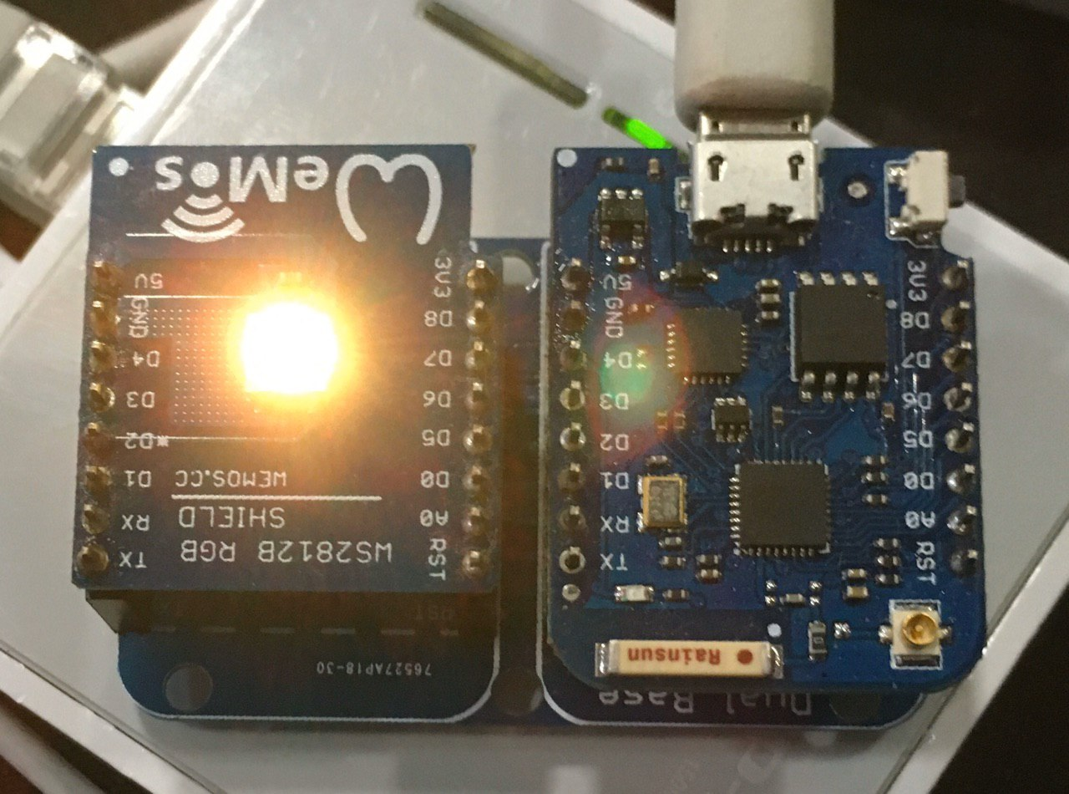
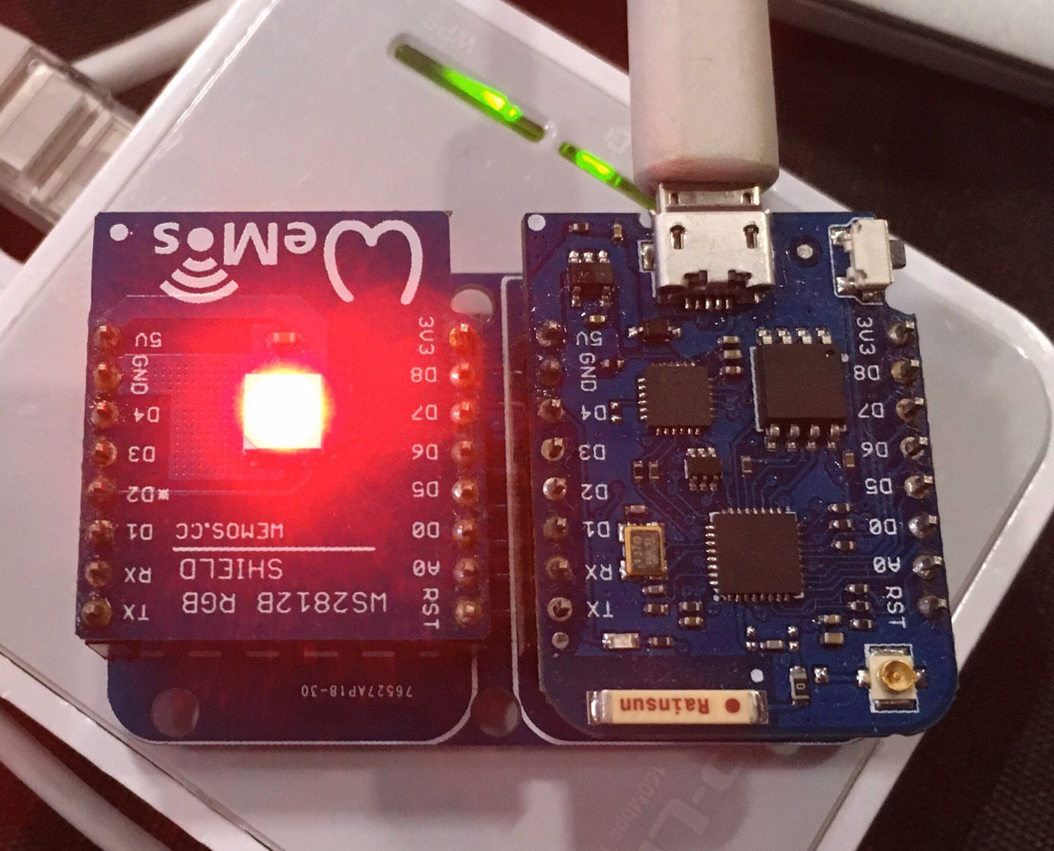
Powerful Alerts
На основании любой метрики можно настроить «будильник», который будет срабатывать в зависимости от данных метрики. Будильники также можно выводить на дэшборд
Система поддерживает внешние веб-хуки, которые могут вызываться будильниками
Таким образом можно настроить, например, почтовые уведомления или даже физический светофор
Notes:
О победе Трампа с помощью психологического микротаргетирования - https://theins.ru/politika/38490

Slide 14
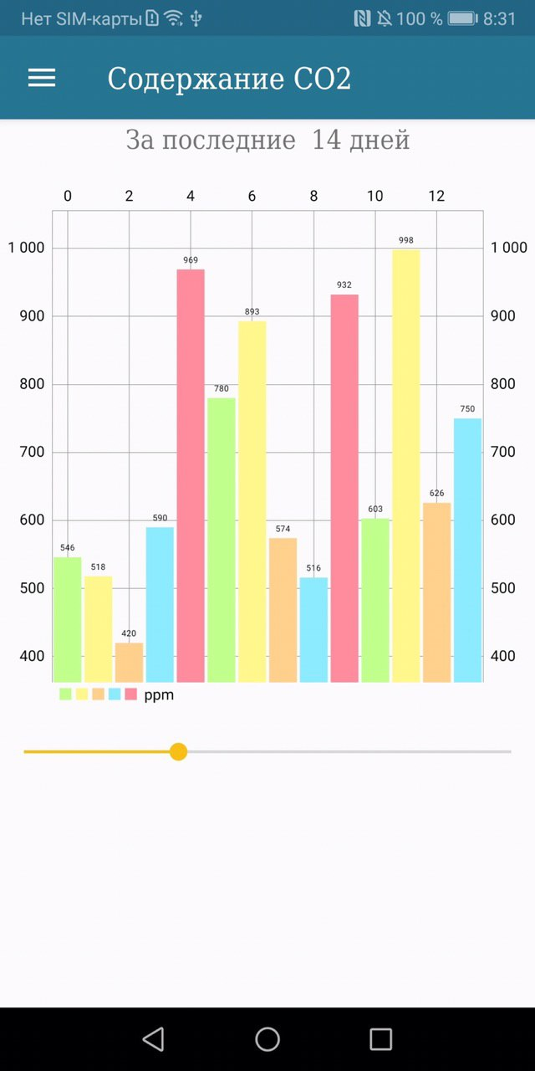
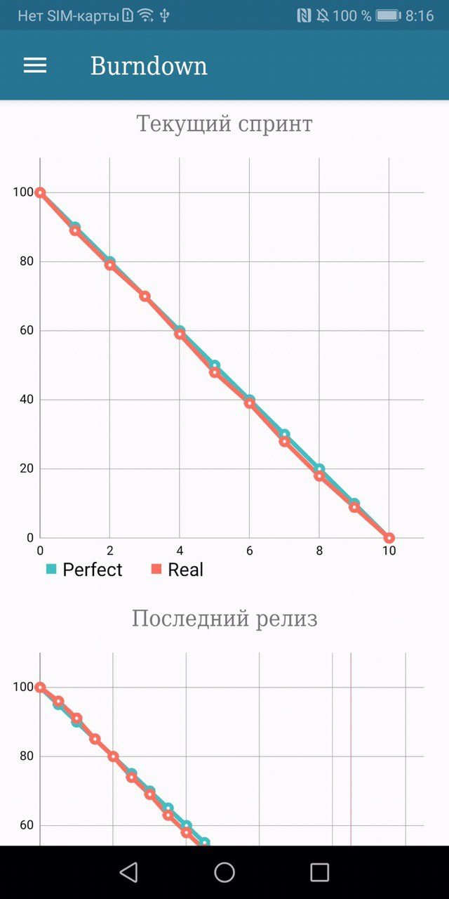
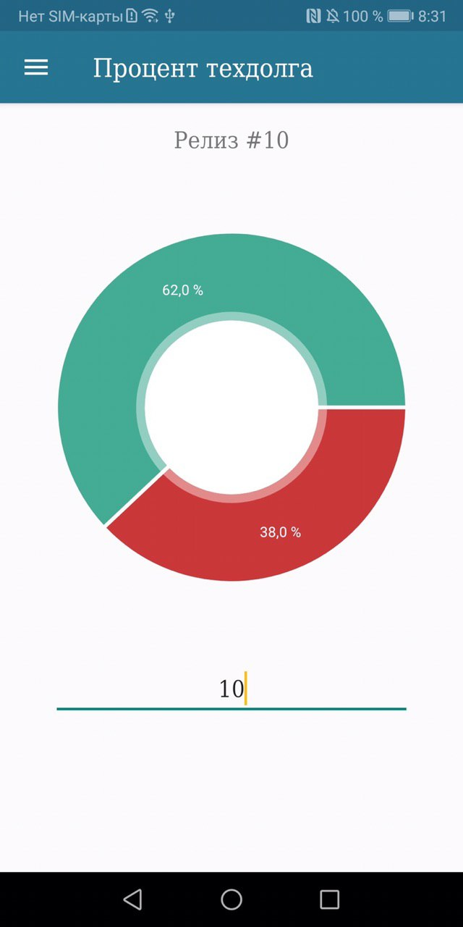
Dashboards Anywhere
Благодаря стандартному REST.API к системе можно подключать любых потребителей, в том числе мобильное приложение, интегрированное со сбер-чатом
Notes:
О победе Трампа с помощью психологического микротаргетирования - https://theins.ru/politika/38490

Slide 15
Технологии
Бекэнд написан на .Net Core (хостить можно на *nix/win)
Фронт: Json.Api, Grafana, chart.JS, Mobile App
База данных может быть любая
Микросервисная архитектура и унифицированные АПИ позволяют развернуть систему в любом масштабе
Notes:
О победе Трампа с помощью психологического микротаргетирования - https://theins.ru/politika/38490

Slide 16

СПАСИБО ЗА ВНИМАНИЕ!

